Slide 1
일본의 경제정책
경영학과
21710860
김정민

Slide 2
목차
1.거품 경제란
2.일본의 거품 경제
3. 잃어버린 10년
4.아베노믹스

Slide 3

출처 : http://rkawkdishfwk.tistory.com/entry/%EA%B1%B0%ED%92%88%EA%B2%BD%EC%A0%9C-%EB%B2%84%EB%B8%94-%EC%9D%B4%EC%BD%94%EB%85%B8%EB%AF%B8-%EB%9E%80

Slide 4
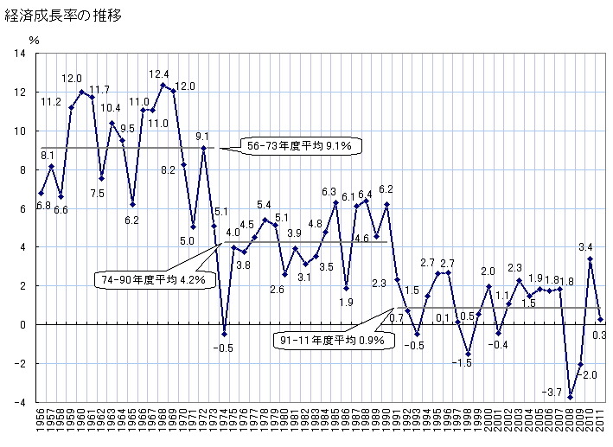
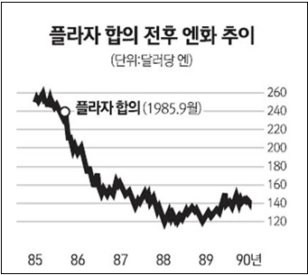

Slide 5
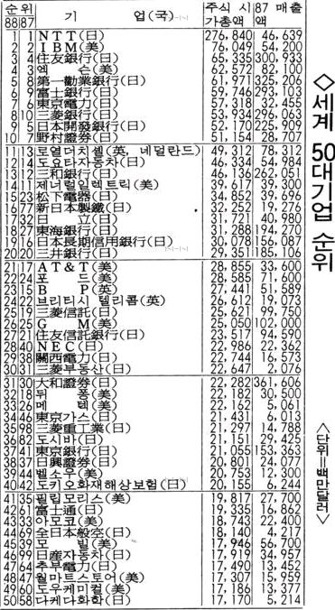
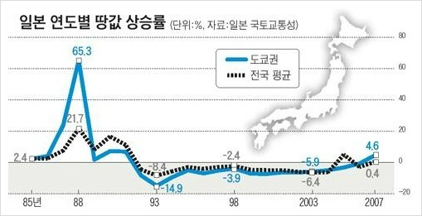

Slide 6
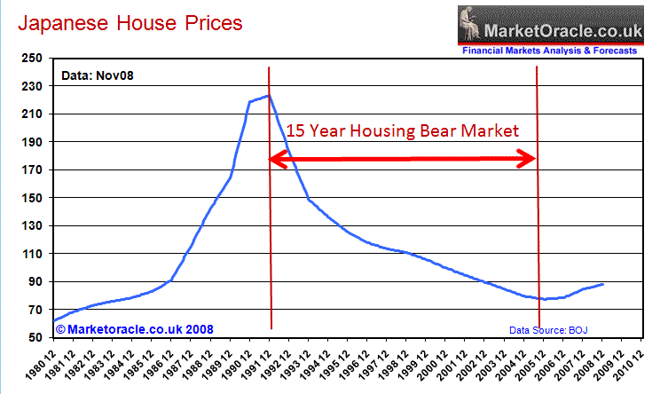

Slide 7
1부 : https://www.youtube.com/watch?v=hd8iJr80B7g
2부 : https://www.youtube.com/watch?v=mwLDKou6Y9A

Slide 8


Slide 9
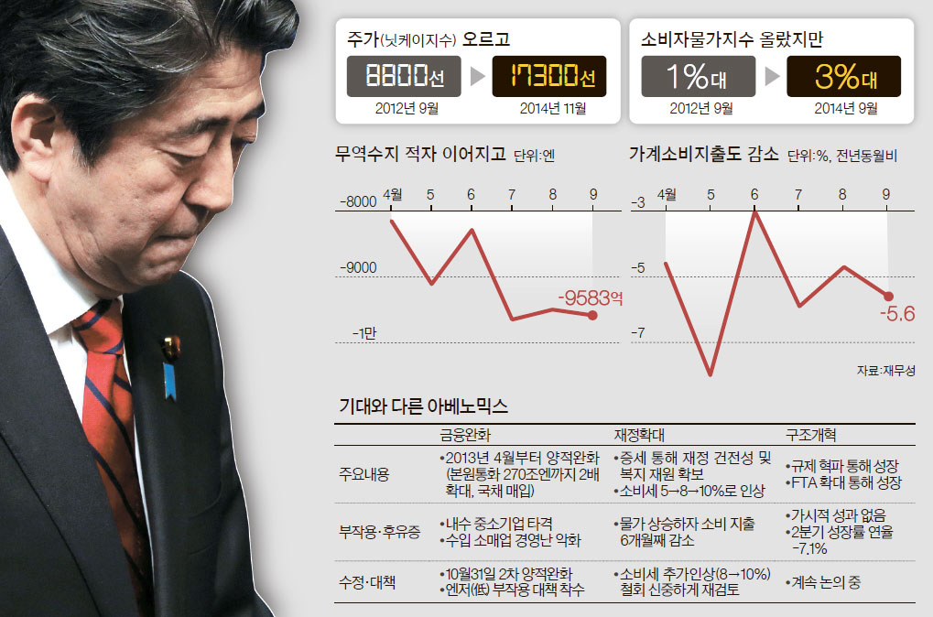

Slide 10
감사합니다.

